Slide 1
Jahrespressekonferenz 2026
Herzlich willkommen!
12. März 2026
Notes:
Eröffnung Lars:
Herzlich Willkommen zu unserer Jahrespressekonferenz!
Vielen Dank für die Flexibilität, digital dabei zu sein.
Wir zeichnen auf für interne Zwecke. OK?
Alle Materialien gibt’s im Nachgang.
Kompletter gHV steht für Rückfragen und Gespräche zur Verfügung, nach dem Kongress mit leicht veränderten Schwerpunkten:
Birgit Biermann (stv. Vors., Mitbestimmung, Sozialpolitik, Recht, Frauen)
Francesco Grioli (Wachstumsbereiche, Mitgliederstärke)
Oliver Heinrich (Tarifpolitik, Betriebspolitik)
Alexander Bercht (Finanzen, Wirtschaft, Bildung, Jugend)
Wie immer starten wir aber mit einem Vortrag unseres Vorsitzenden Michael Vassiliadis.
Nach dem Impuls gehen wir wie gewohnt über in die Frage-Antwort-Runde.
Michael, du hast das Wort!

Slide 2
MitgliedSCHAFT
Notes:
Ein herzliches Willkommen auch von meiner Seite und vielen Dank für Ihr Interesse an unserer IGBCE!
Bei einer Jahrespressekonferenz blickt man ja traditionell sowohl zurück als auch nach vorn.
In diesem Kreis wird wohl niemand widersprechen, wenn ich sage: 2025 war ein turbulentes Jahr – und 2026 steht dem schon jetzt in nichts nach.
Doch lassen Sie uns zunächst einen kurzen Blick zurück werfen – auf die Mitgliederentwicklung 2025.

Slide 3
RÜCKBLICK 2025
Herausforderndes Jahr in der Mitgliederentwicklung
Krise, Stellenabbau und Demografie hinterlassen Spuren
Erfolgreiches Vorjahr durch Mitgliederbonus Chemie
Gesamtzahl der Mitglieder geht um fast 20.000 auf 547.000 zurück
Ohne Rentenaustritte und Verstorbene verbleibt ein Minus von 1,3 Prozent
Notes:
Sie werden es schon von unseren Schwesterorganisationen gehört haben: 2025 war ein schwieriges Jahr für die Gewerkschaftsbewegung.
Wir sind da keine Ausnahme.
Die Krise in unseren Branchen führt zu Standortschließungen und Arbeitsplatzabbau.
Gleichzeitig verabschieden sich jetzt mit jedem Jahr mehr ältere Beschäftigte in den Ruhestand.
Bei uns als IGBCE kommt hinzu, dass wir 2024 ein sehr erfolgreiches Jahr hatten, mit dem wir uns 2025 messen mussten.
Damals startete der Mitgliedsbonus in der Chemie.
Alles zusammengenommen, ist die Mitgliederzahl 2025 um fast 20.000 auf 547.000 zurückgegangen.
Abzüglich der Rentenaustritte und Verstorbenen liegt das Minus noch bei 1,3 Prozent.
Damit sind wir nicht zufrieden.
Schließlich waren wir in den Vorjahren operativ im Plus.
Unser Ziel ist, den Trend in den nächsten zwei Jahren zu drehen.
Dafür haben wir nennenswerte personelle und finanzielle Ressourcen zu Verfügung gestellt und gebündelt.

Slide 4
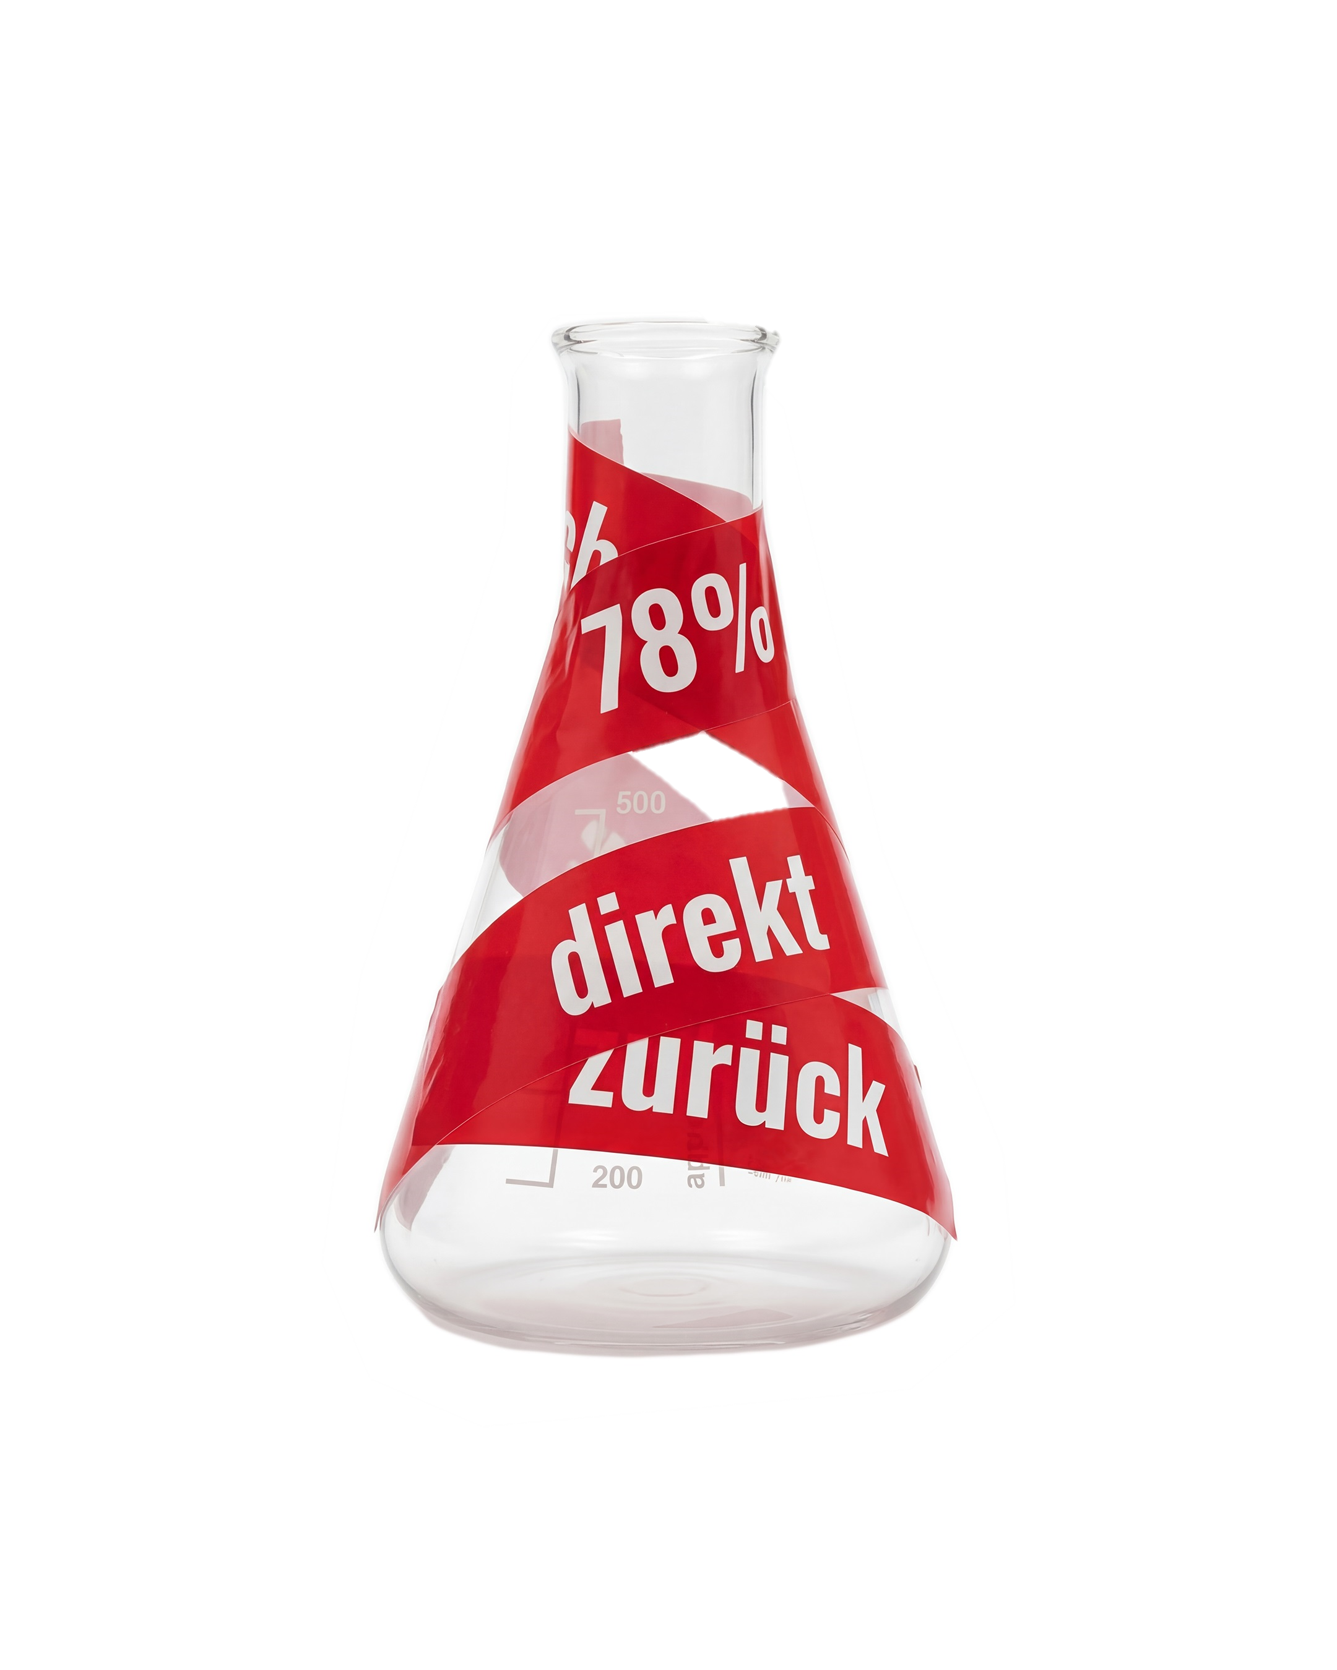
MITGLIEDSCHAFT
Mitgliederbonus in der Chemie bleibt Referenz
Boni in 345 Tarifverträgen mit 300.000 Mitgliedern
Zusätzliche Einmalzahlungen, freie Tage oder Zuschüsse
Neu: Verbesserte steuerliche Absetzbarkeit
Kombination der Vorteile zahlt sich aus
Stärkt gewerkschaftliches Engagement
Wichtiger Hebel im Kampf gegen abnehmende Tarifbindung
Notes:
Die Grundlagen dafür sind geschaffen.
Gewerkschaftliches Engagement in der IGBCE zahlt sich inzwischen in jeder Hinsicht aus.
Mit dem exklusiven freien Tag für Mitglieder in der Chemieindustrie haben wir einen Bonus vorgelegt, der bis heute unter den großen Flächentarifverträgen Referenz ist.
Er allein entspricht im Schnitt schon 43 Prozent des Jahresbeitrags eines Mitglieds aus der Chemie.
Auch in vielen anderen Tarifverträgen haben wir inzwischen solche Vorteilsregelungen durchgesetzt.
Gut 300.000 Mitglieder profitieren inzwischen davon.
Mal mit zusätzlichen freien Tagen, mal mit zusätzlichen Einmalzahlungen oder anderen finanziellen Zuschüssen.
Wir tun damit aus eigener Kraft das uns Mögliche dafür, den gewerkschaftlichen Organisationsgrad hochzuhalten.
Weil das die Bedingung ist für Durchsetzungsstärke, Sozialpartnerschaft und Tarifautonomie.
Über alle IGBCE-Branchen ist gut jede/jeder dritte Beschäftigte Gewerkschaftsmitglied.
Auch damit sind wir Referenz.
Und doch ist es richtig und wichtig, dass der Staat seinen Teil dazu beiträgt, die Tarifautonomie zu stärken.
In diesem Punkt hat Schwarz-Rot geliefert: mit dem Tariftreue-Gesetz, mit der verbesserten steuerlichen Absetzbarkeit der Mitgliedsbeiträge.
Bis zu 35 Prozent der Kosten fließen so ans Mitglied zurück.
Macht insgesamt – wenn wir im Chemie-Beispiel bleiben – gut 78 Prozent.
Natürlich ist gewerkschaftliches Engagement gesellschaftliches Engagement – und damit Herzensangelegenheit.
Aber: Inzwischen gibt es nun wirklich auch keine finanziellen Gründe mehr, die gegen eine IGBCE-Mitgliedschaft sprechen.

Slide 5
BETRIEBSRATSWAHLEN
Notes:
Kommen wir zu einem weiteren wichtigen Faktor innerbetrieblicher Demokratie und Mitbestimmung: den Betriebsräten.

Slide 6
TEAM ZUKUNFT
Wahlen in der Zeit zwischen 1. März und 31. Mai
Gut eine Million Wahlberechtigte in 3000 Betrieben
Mehr als 23.000 Mandate zu vergeben
Ziel: Referenz bleiben
IGBCE stellt bislang 70 Prozent der Betriebsräte, 85 Prozent der Vorsitzenden
Erste Ergebnisse stimmen optimistisch
Rechte Listen oder Kandidierende spielen keine Rolle
Notes:
Noch bis Ende Mai finden bundesweit die Betriebsratswahlen statt.
Wie alle vier Jahre.
Allein in den Branchen der IGBCE sind gut eine Million Beschäftigte in 3000 Betrieben wahlberechtigt.
Für die Geschlossenheit der Belegschaften ist eine hohe Zustimmung für die IGBCE-Kandidierenden entscheidend.
Wir brauchen keine Opposition, denn die Gegenseite hat auch keine!
Auch bei den Wahlergebnissen sind wir bislang Benchmark – und wollen es bleiben.
Erste Zahlen, die uns bislang vorliegen, lassen uns optimistisch auf die kommenden Wochen blicken.
Sie zeigen eine deutlich höhere Wahlbeteiligung als 2022, das noch von Corona geprägt war.
Und sie zeigen gute Ergebnisse für die IGBCE-Listen oder -Personen.
So konnten wir zum Beispiel am größten deutschen Chemie-Standort in Ludwigshafen unser Wahlergebnis bei 83 Prozent stabil halten.
Übrigens: Rechte Listen oder Kandidierende spielen in unseren Betrieben quasi keine Rolle.
Wir reden hier von Einzelfällen, die man mit der Lupe suchen muss.
Wir nehmen das Thema trotzdem ernst.
Klar ist aber auch: Die Medienpräsenz, die „Zentrum“ und Co. in den vergangenen Wochen erhalten haben, steht in keinem Verhältnis zur realen Bedeutung dieser oder vergleichbarer Organisationen in der Arbeitswelt.

Slide 7
tarifpolitik
Notes:
Nun zum nächsten gewerkschaftlichen Kerngeschäft, der Tarifpolitik.

Slide 8
TARIFERHÖHUNGEN 2026
TG Energie (e.on etc.): 4 % ab Februar für 30.000 Beschäftigte
Energie Ost: 3,5 % ab April für 18.000 Beschäftigte
Feinkeramik: 2 % ab Januar für 18.000 Beschäftigte
Kautschuk: 2,1 % ab Januar und 2,2 % mehr ab Dezember für 70.000 Beschäftigte
Kunststoff Bayern: 2,1 % ab Juni für 20.000 Beschäftigte
Papier: 2 % ab Januar für 46.000 Beschäftigte
Notes:
In den vergangenen Tarifrunden haben wir in vielen Branchen Abschlüsse vereinbart, die in mehreren Stufen greifen.
Auf diesem Chart finden Sie eine Auswahl von Erhöhungsschritten, die in diesem Jahr wirksam werden:
Hier können Sie sehen, dass wir die Kaufkraft der Beschäftigten steigern, mindestens aber stabil halten wollen.
Das gilt übrigens nicht nur für uns, sondern auch für andere größere Tarifrunden in Deutschland.

Slide 9
TARIFRUNDE CHEMIE
Unsere Forderungen: Kaufkraft steigern, Jobs sichern
Das Angebot der Arbeitgeber: Heiße Luft
Neun regionale und zwei bundesweite Runden ohne Ergebnis
Fortschritte bislang nur bei Beschäftigungssicherung
Realitätsverweigerung bei der Entgeltfrage
Einen Abschluss gibt’s nur im Paket
Showdown am 24./25. März in Bad Breisig
Notes:
Für die Chemieindustrie – da erzähle ich Ihnen nichts Neues – befinden wir uns derzeit mitten in den Verhandlungen.
Um es klar zu sagen: Die Lage hat sich zugespitzt.
Wir haben im Dezember eine sehr ausgewogene Forderung aufgestellt: Kaufkraftsteigerung und Jobsicherheit.
Weil das die größten Schmerzpunkte unserer Kolleginnen und Kollegen sind.
Weil das die Gegenseite keinesfalls überfordert.
Doch was wir von den Arbeitgebern bislang in neun regionalen und zwei Bundesrunden gehört haben, ist keine konstruktive Grundlage.
Fortschritte gab es bislang nur in der Frage der Beschäftigungssicherung.
In der Entgeltfrage gibt es keine Bewegung auf der Arbeitgeberseite.
Für uns ist klar: Auf beiden Feldern müssen Ergebnisse her.
In nächsten Runde in Bad Breisig muss es vorwärts gehen, sonst werden wir uns ernster verhaken.
Die Arbeitgeber sollten ihr Blatt nicht überreizen.
Zum aktuellen Stand kann Ihnen Oliver Heinrich nachher gern mehr berichten, wenn Sie mögen.

Slide 10
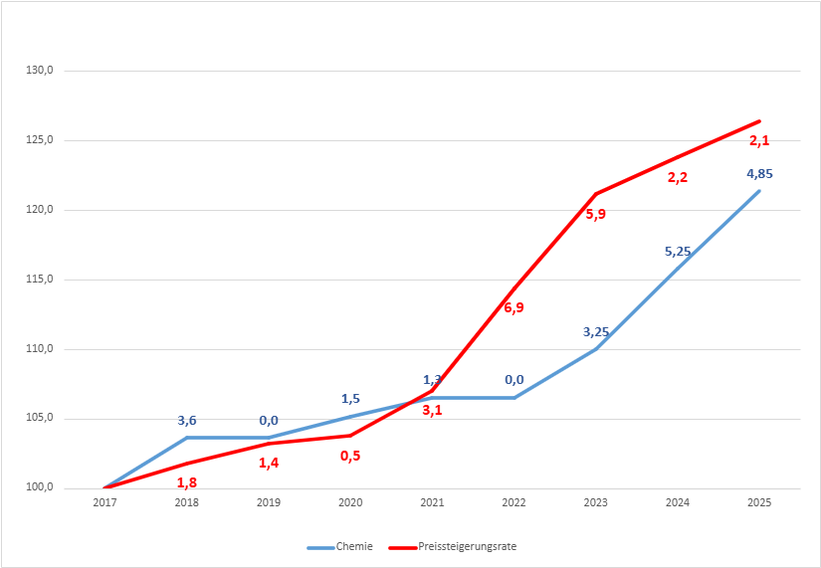
DIE LAGE UNSERER MITGLIEDER
Reallohnverluste von immer noch 5 Prozent
Sorge um den eigenen Arbeitsplatz
Sorge um die Zukunft des Industriestandorts
Wachsende Verzweiflung über die Politik
Notes:
So viel ist klar: Die aktuelle Gemengelage ist toxisch.
Bis heute sind die Reallohnverluste der Beschäftigten in der Chemie und anderswo nicht ausgeglichen.
Wir konnten die Schere zwischenzeitlich etwas schließen.
Aber jetzt drohen in Folge des Iran-Kriegs und der Preissprünge bei Öl und Gas neue Inflationsschübe.
Gleichzeitig sorgen sich die Menschen um ihren Arbeitsplatz – angesichts täglich neuer Abbaumeldungen aus der Industrie.
Allein in unseren Branchen dürfte sich die Zahl der Jobs, die im Feuer stehen, inzwischen auf 50.000 zubewegen.
Den Beschäftigten fehlt es mehr und mehr am Glauben, dass die Lage besser wird.
Die Hauptverantwortung dafür sehen sie übrigens gar nicht unbedingt bei ihrem Management, sondern bei der Politik.

Slide 11
STIMMUNG INDUSTRIEBESCHÄFTIGTE 2026
Für 41% hat sich die persönliche wirtschaftliche Situation zum Vorjahr verschlechtert, für 42% ist sie unverändert
53% blicken für sich persönlich pessimistisch auf 2026, sogar 75% auf den Industriestandort
Zwei von drei Befragten berichten von Investitionszurückhaltung im eigenen Betrieb
Drei von vier Befragten sagen, die Bundesregierung habe die Belange der Industriebeschäftigten nicht im Blick
53% benoten die Performance von „Schwarz-Rot“ mit den Schulnoten Fünf oder Sechs.
Notes:
Und hier sehen Sie die Zahlen dazu.
Sie kommen aus unserer jüngsten Mitgliederumfrage, an der sich zum Jahreswechsel mehr als 5000 Beschäftigte beteiligt haben.
Für 41% hat sich die persönliche wirtschaftliche Situation zum Vorjahr verschlechtert, für 42% ist sie unverändert.
53% blicken für sich persönlich pessimistisch auf 2026, sogar 75% auf den Industriestandort.
Zwei von drei Befragten berichten von Investitionszurückhaltung im eigenen Betrieb.
Drei von vier Befragten sagen, die Bundesregierung habe die Belange der Industriebeschäftigten nicht im Blick.
53% benoten die Performance von „Schwarz-Rot“ mit den Schulnoten Fünf oder Sechs.
Die aktuelle Bundesregierung wäre Stand heute bei unseren Leuten also durchgefallen.

Slide 12
JOBSICHERHEIT
Unsere gesellschaftliche Verpflichtung
Arbeitskosten sind nicht das Problem der Industrie
Jobsicherheit heißt Standortperspektive
Anlagen erst ausgequetscht, jetzt abgebaut
Wir werden niemanden aus der Pflicht entlassen
Notes:
Deshalb ist jetzt entscheidend, so viele Arbeitsplätze wie möglich zu sichern.
Wir können – das sage ich hier ganz offen – nicht alle Jobs retten.
Aber wir müssen einen unkontrollierten Flächenbrand vermeiden. Und wir wollen für jeden Einzelnen eine Perspektive schaffen.
Doch dazu nachher mehr.
Jetzt bin ich erst einmal bei den Chemie-Tarifparteien und ihrer gesellschaftlichen Verpflichtung.
Sie gilt nicht nur mit Blick auf die Beschäftigten, sondern auch mit Blick auf die Volkswirtschaft.
Gegen diese Verpflichtung verstoßen die Arbeitgeber derzeit massiv.
Das können und wollen wir nicht akzeptieren.
Jede einzelne Kollegin, jeder einzelne Kollege in der Chemie macht so viel Jahresumsatz wie zwei gutgehende Restaurants zusammen.
Das dürfte deutlich machen, was mit jedem Job an industrieller Wertschöpfung auf dem Spiel steht.
Gleichzeitig kostet die Arbeitskraft die Unternehmen im Schnitt lediglich ein Siebtel des Ganzen.
Es gilt also, die Kirche im Dorf zu lassen.
Wir wollen nicht nur Jobsicherheit, wir wollen vor allem auch langfristige Perspektiven für die Standorte.
Das eine kann es nur mit dem anderen geben.
Über Jahrzehnte haben die Unternehmen die Anlagen ausgequetscht wie eine Zitrone.
Investiert und modernisiert wurde anderswo in der Welt.
Wir brauchen ein Zeichen des Aufbruchs und fairen Umbruchs in der Chemie.
Da sind wir als Tarifparteien gefragt, aber auch die Politik und die Konzerne.
Wir alle stehen in der Pflicht.

Slide 13
TARIFPARTEIEN
Jetzt müssen wir unter Beweis stellen, dass fairer Interessenausgleich auch in schweren Zeiten möglich ist
Wir sind das Gegenmodell zu Tarifflucht und BDA-Populismus
Tarifliche Handlungsfähigkeit ist der beste Schutz vor politischen Angriffen auf Arbeitnehmer-Rechte
Tarifpolitik ist auch Konjunkturpolitik: Es braucht unseren Beitrag zur Stärkung der Binnennachfrage
Notes:
Klar ist auch: Die Sozialpartner müssen vorangehen.
Wir müssen den Beweis antreten, dass ein fairer Interessenausgleich auch in ökonomisch und politisch schwierigen Zeiten möglich ist.
Das wäre eine klare Botschaft an diejenigen, die jeden Tag mit neuen Vorschlägen zur Beschneidung von Arbeitnehmerrechten um die Ecke biegen.
Und an diejenigen, die der OT-Mitgliedschaft das Wort reden oder sich gleich ganz aus der kollektivrechtlichen Verantwortung verabschieden.
Gleichzeitig stärken wir das Vertrauen der Beschäftigten in die Funktionsfähigkeit der Institutionen.
Nicht zuletzt ist Tarifpolitik auch wichtiges Instrument zur Stärkung der Binnennachfrage.
Und die hat zusätzliche Impulse bekanntlich dringend nötig.

Slide 14
Wirtschafts- und Industriepolitik
Notes:
Womit wir bei der Wirtschafts- und Industriepolitik wären.
Den wichtigsten Hebeln, unsere Branchen und die Binnenkonjunktur wieder in Schwung zu bringen.
Ich möchte Ihnen in der Folge darlegen, wo wir die wichtigsten Baustellen sehen.

Slide 15
STEUERLAST
Eine Reform der Einkommensteuer wäre das beste Konjunkturprogramm
Absurd, dass man heute in den hohen Tarifgruppen der Chemieindustrie Spitzensteuersatz zahlt
Der eigene Vorstand verdient das 20-fache, zahlt in der Spitze aber nur drei Prozentpunkte mehr
Eine der Hauptursachen gesellschaftlicher Spaltung
Entlastung der breiten Masse ist überfällig
Genauso ein größerer Beitrag der Starken
Notes:
Zunächst zur Steuerpolitik.
Die aktuelle Debatte in der Bundesregierung um den Spitzensteuersatz begrüßen wir ausdrücklich.
Eine Anhebung der Schwelle, ab der er greift, ist überfällig.
Längst zahlen Millionen Normalbeschäftigte Spitzensteuersatz – darunter auch viele aus unseren Branchen.
Das gilt vor allem für Menschen in den höchsten Entgeltstufen unserer Tarifverträge.
Es ist inakzeptabel, dass ihre Vorstände das 20-fache verdienen – mit der Reichensteuer aber lediglich 3 Prozentpunkte mehr abgeben müssen als sie.
Eine Reform des Systems muss die breite Masse der Normalbeschäftigten entlasten – und den Reichen mehr gesellschaftliche Solidarität abverlangen.
Das würde nicht nur der wachsenden gesellschaftlichen Spaltung des Landes entgegenwirken.
Es wäre auch das beste Konjunkturprogramm, weil es die Binnennachfrage ankurbeln könnte.
Wir haben zur Finanzierung in der Vergangenheit schon mehrere Vorschläge unterbreitet, zum Beispiel bei der letzten Jahrespressekonferenz.
Nehmen wir uns ein Beispiel an der Schweiz: Dort greifen die Spitzensteuersätze erst bei höheren sechsstelligen Einkommen und sind gleichzeitig niedriger als in Deutschland.

Slide 16
ENERGIEKOSTEN
Unsere Energiekosten sind noch immer deutlich höher als in den USA oder China
Erste schnelle Maßnahmen der Bundesregierung brachten nur Teilentlastung
Es braucht jetzt schnell Klarheit bei zentralen Reformprojekten:
Industriestrompreis
Ausweitung Strompreiskompensation
Kraftwerksstrategie
CCS/CCU
Kreislaufwirtschaft
Genehmigungsverfahren
Notes:
Zu Deutschlands Standortnachteil Nummer Eins: den hohen Energiekosten.
Die Lage hat sich durch den Iran-Krieg noch einmal dramatisch zugespitzt.
Die Bundesregierung hat zwar bereits Entlastung organisiert.
Mit der Abschaffung der Gasspeicherumlage. Mit der Absenkung der Stromsteuer. Mit Zuschüssen zu den Netzentgelten. Das alles greift seit Jahresbeginn.
Doch die für unsere energieintensiven Branchen wichtigsten Maßnahmen sind noch immer nicht rechtskräftig.
Und es bleibt unklar, ob sie wirklich nachhaltige Entlastung bringen.
Wir fordern den Industriestrompreis seit Jahren – jetzt ist er auf dem Weg.
Seit Jahren fordern wir auch eine Ausweitung der Strompreiskompensation – jetzt soll auch sie kommen.
Seit dem Abschlussbericht der Kohlekommission machen wir klar, dass wir für unsere Versorgungssicherheit Dutzende Gastkraftwerke brauchen – auch sie sind nun in Aussicht gestellt.
Was wir jetzt brauchen, sind messbare Ergebnisse.
Beispiel 1: Industriestrompreis und Strompreiskompensation müssen sich kombinieren lassen.
Beispiel 2: Die Kraftwerksstrategie muss schnell auf den Weg gebracht werden, um der Unsicherheit mit Blick auf Investitionen in die Energiewende und in energieintensive Anlagen ein Ende zu setzen.
Dass nun auch noch das Bundeskartellamt diejenigen, die investieren wollen und können, reglementieren will, ist völlig unverständlich.
Geht es doch an der Herausforderung, schnell und kostengünstig zu neuen Gaskraftwerken zu kommen, vorbei.

Slide 17
EMMISSIONSHANDEL
Standortnachteil für Europa
Derzeit Ausschalter für energieintensive Industrien
Droht Arbeitsplatzabbau zu verschärfen
Verursacht Verlagerung und Carbon Leakage
Muss dringend an die Realität angepasst werden
Kostenlose Zuteilung von Zertifikaten länger möglich machen
Unternehmen müssen im Gegenzug Standorte modernisieren und Arbeitsplätze sichern
Notes:
Eine nicht minder große Belastung für unsere Branchen ist der europäische Emissionshandel.
Wir alle stehen hinter den Klimazielen – aber so werden wir sie allein durch Abschalten erreichen.
Die Art und Weise, wie das EU-ETS in seiner aktuellen Fassung die Kosten für unsere Branchen in die Höhe treiben wird, ist dramatisch.
Weil es vorsieht, die Zuteilung kostenloser Zertifikate in den kommenden Jahren massiv zu verringern.
BASF zum Beispiel hat unlängst deutlich gemacht, dass sie das mittelfristig eine Milliarden Euro pro Jahr kosten wird.
Kosten, die – und da sind wir bei des Pudels Kern – anderswo in der Welt gegen Null tendieren.
Ich habe deshalb schon im vergangenen Sommer klar gemacht, dass der europäische Emissionshandel aktueller Bauart unsere Betriebe umbringen und massiv Jobs kosten wird.
Diese Warnung teilen inzwischen weite Teile der Industrie und auch die Politik.
Gerade erst vor einer Woche haben sich die Regierungschefinnen und –chefs der Länder deshalb für eine Überarbeitung des ETS stark gemacht.
Auch der Bundesumweltminister sieht das so.
Im Sommer wird das EU-ETS I einer Überprüfung unterzogen. Das wird der Moment sein, dem System Vernunft und Realismus zu geben.
Die kostenlose Zuteilung von Zertifikaten muss länger möglich sein.
Und gleichzeitig müssen wir Unternehmen, die davon profitieren, auferlegen, in die klimagerechte Modernisierung ihrer Standorte und die Sicherung der Arbeitsplätze zu investieren.
Dann würde es auch nicht zu einer Benachteiligung der so genannten „First Mover“ kommen, die für ihren Move allerdings meist auch reichlich öffentliche Unterstützung erhalten haben.
Also: Wir sind nicht grundsätzlich gegen das Emissionshandelssystem.
Aber es ist weder zeitlich, noch infrastrukturell auf die Realitäten der Energiewende ausgerichtet worden, sondern basiert auf Idealannahmen.

Slide 18
CHEMIEAGENDA 2045
Wir befinden uns auf der Zielgeraden
Zentrale Standortnachteile aus dem Weg räumen
Wichtig sind Maßnahmen, die schnell greifen
Erst Notarzt, dann die Reha
Zukunftsfelder gibt es zuhauf
Der Staat muss sie gezielt fördern und mitentwickeln
Ziel muss Rückkehr an die Weltspitze sein
Notes:
Energiekosten und Emissionshandel sind natürlich zwei zentrale Punkte, die wir auch in die Beratungen um die Chemieagenda 2045 der Bundesregierung einbringen.
Sie erinnern sich: Schwarz-Rot hat sich damit das Ziel gesetzt, Deutschland zum weltweit innovativsten Chemie-, Pharma- und Biotechnologiestandort zu machen.
An diesem Vorhaben im Koalitionsvertrag waren wir nicht ganz unbeteiligt.
Weil der drittgrößte deutsche Industriezweig zu wichtig für die gesamte Wertschöpfungskette und den gesellschaftlichen Wohlstand ist, um ihn einfach aufzugeben.
Wäre man in den USA, würde man sagen: Die Chemie ist eine Branche von nationalem Interesse.
Wir müssen jetzt schnell zentrale Standortnachteile aus dem Weg räumen und die Rahmenbedingungen für Investitionen verbessern.
Dazu machen wir derzeit bei den Gesprächen im Hintergrund viele Vorschläge an das BMWE und das BMU.
Gemeinsam biegen wir auf die Zielgerade ein.
Erst Notarzt, dann Reha: Das muss die Maßgabe sein.
Denn Zukunftsfelder gibt es zuhauf: im Gesundheitssektor, im chemischen Recycling, in der Mikroelektronik.
Wenn wir jetzt das Richtige tun, haben wir die Chance, eine unserer Kernbranchen zurück zu alter Stärke zu führen.

Slide 19
KONZERTIERTE KONSOLIDIERUNG
Sorgenkind Grundstoffchemie
Aufstieg Chinas und Comeback der USA führen zu Überkapazitäten
Es drohen unkoordinierte Abschaltungen mit massiven Folgen für Verbundstandorte
Wir werden nicht jede Anlage erhalten, aber wir müssen die richtigen erhalten
Es braucht einen von Politik, Industrie und Gewerkschaften moderierten Prozess zur Sicherung industrieller Kerne
Länder wie Japan und Südkorea haben es vorgemacht
Bundesregierung muss sich für eine Konzertierte Konsolidierung in Deutschland und Europa stark machen
Notes:
Ich sprach ja schon davon, dass jetzt erst einmal der Notarzt gefragt ist.
Das gilt vor allem für die Grundstoffchemie, die im Moment unser größtes Sorgenkind ist.
Durch den Aufstieg Chinas und auch durch die Re-Industrialisierung der USA ist dieses Segment in Europa stark unter Druck geraten.
Zu den eben schon beschriebenen Kostennachteilen kommt die Tatsache, dass viele Absatzmärkte schlicht weggebrochen sind.
Die Folge sind Überkapazitäten in Europa, denen die Konzerne mit dem üblichen Management-Muster begegnen: Abschalten und Abbauen.
Prognosen sehen 20 Prozent der Produktion gefährdet.
Das führt jedoch gerade in der Grundstoffproduktion zu massiven Problemen.
Denn an ihr und ihren Vorprodukten hängt oft ein ganzer Industriepark – und damit Tausende Jobs und unzählige Unternehmen in der weiteren Wertschöpfungskette.
Anlagen wie Steamcracker sind wie das Herz eines Organismus.
Hört es auf zu schlagen, stirbt alles ab.
Anschaulich lässt sich das aktuell verfolgen im ostdeutschen Chemiedreieck, wo der US-Konzern Dow seinen Cracker abschalten will.
Oder in Uerdingen, wo der drohende Rückzug eines Pigmentherstellers mit 440 Beschäftigten den ganzen Chemiepark mit 10.000 Beschäftigten gefährdet.
Wir müssen solche Flächenbrände dringend verhindern.
Es droht der Verlust ganzer industrieller Cluster mit Monopolisierungstendenz, mindestens aber eine chaotische Deindustrialisierung.
Wir appellieren deshalb an den Bundeskanzler, dieses Problem zur Chefsache zu machen.
Er muss sich in Europa für eine Konzertierte Konsolidierung einsetzen und sie gleichzeitig im eigenen Land anschieben.
Es braucht einen moderierten Prozess des geordneten Rückzugs auf der einen und des smarten Ausbaus auf der anderen Seite.
Gemeinsam mit der Industrie und den Gewerkschaften.
Vorbilder dafür gibt es bereits: Sowohl Japan als auch Südkorea haben mit einer intelligenten Politik des Förderns und Forderns einen Wandel von der Grundstoff- zur Spezialchemie angeschoben.
Sie sind der beste Beweis dafür, dass man nicht alles dem Markt überlassen darf und muss.
Mehr dazu hat bei Interesse mein Kollege Alexander Bercht.

Slide 20
Wir freuen
Uns auf
Ihre Fragen!
Notes:
Keine Frage: Es sind bewegte Zeiten.
Nicht selten stehen wir an Weggabelungen.
Mehr denn je ist jetzt gesellschaftliches Verantwortungsbewusstsein aller handelnden Akteure gefragt.
Wir treten mit Nachdruck dafür ein.
Vielen Dank für Ihre Aufmerksamkeit!
Nun freuen wir uns auf Ihre Fragen.

